Slide 1
PROJETO ABRIL COM BONECOS
DIA NACIONAL DO TEATRO DE BONEC0S 2012
PROGRAMAÇÃO
DIA 23 DE ABRIL - Augusto Bonequeiro no Beira Mar Grill – 21 h
DIA 24 DE ABRIL - Cia de Teatro Epidemia de Bonecos, com A SAGA DE JESUS CRISTO – no Teatro do Centro Dragão do Mar – 20 horas
DIA 25 DE ABRIL - Grupo Bricoleiros, com CRIATURAS DE PAPEL, no CUCA da Barra do Ceará – 14:30 e 19h
DIA 26 DE ABRIL - Augusto Bonequeiro no Chico do Carangueijo – 23 h
DIA 27 DE ABRIL - Participação no XIX CONGRESSO DA ASSOCIAÇÃO BRASILEIRA DE TEATRO DE BONECOS UNIMA
DIA 28 DE ABRIL - Grupo Calú Maravilha A BRUXA E A NATUREZA no BNB da Praia do Futuro – 17:30
DIA 28 DE ABRIL - Augusto Bonequeiro no Beira Mar Grill – 21h
DIA 28 DE ABRIL – Cortejo de Bonecos Gigantes, no Centro Dragão do Mar, às 17 h
DE 20 A 29 DE ABRIL – Oficina de Teatro de Bonecos – sede do Grupo Formosura – de 19 às 21 horas

Slide 2
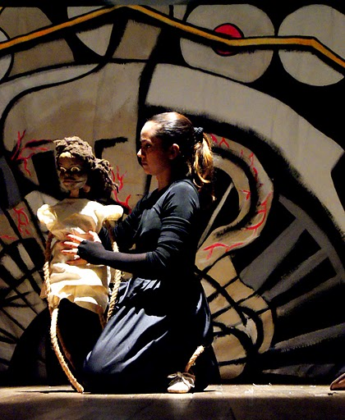
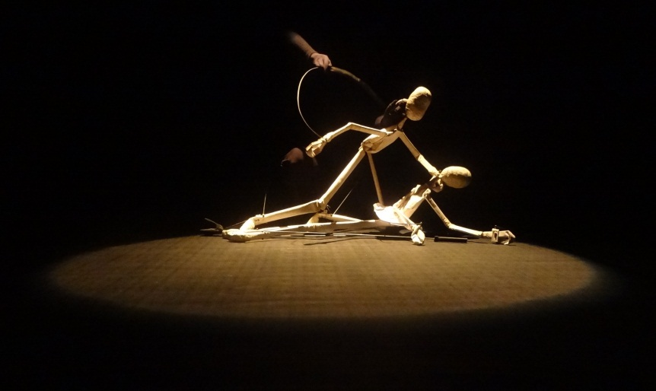
PROJETO ABRIL COM BONECOS
DIA NACIONAL DO TEATRO DE BONEC0S 2012
PROGRAMAÇÃO

Slide 3

PROJETO ABRIL COM BONECOS 2018

Slide 4
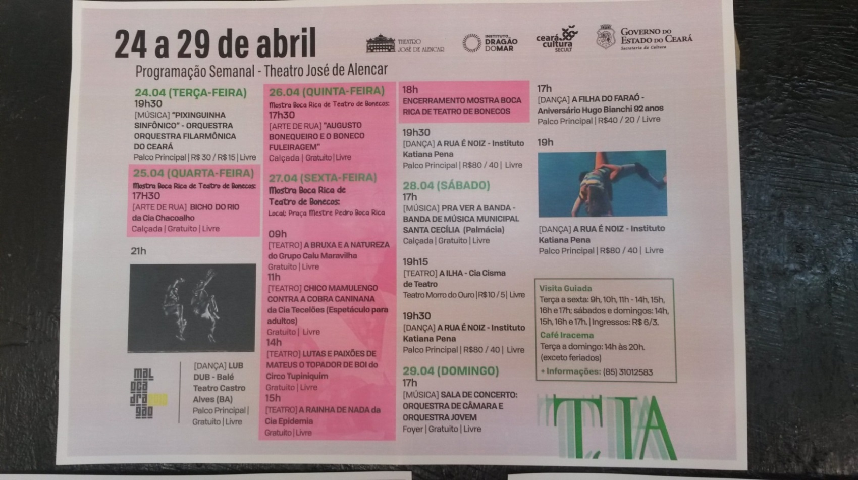
PROJETO ABRIL COM BONECOS 2018

Slide 5
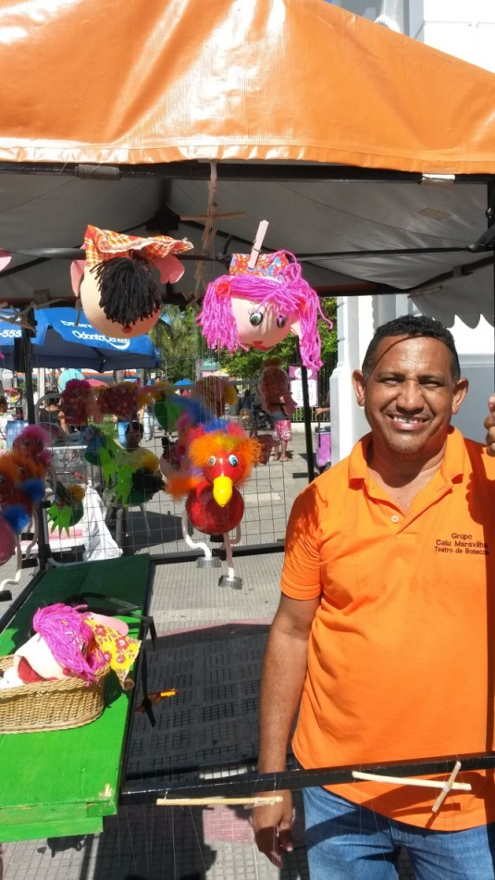
PROJETO ABRIL COM BONECOS
BARRACA DE BONECOS DO GRUPO CALU MARAVILHA – 27.04.2018

Slide 6

ABRIL COM BONECOS - 19 DE JUNHO DE 2016
THEATRO JOSÉ DE ALENCAR

Slide 7
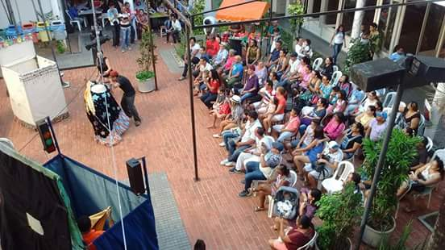
ABRIL COM BONECOS - 19 DE JUNHO DE 2016
THEATRO JOSÉ DE ALENCAR

Slide 8

ABRIL COM BONECOS 2019
THEATRO JOSÉ DE ALENCAR

Slide 9
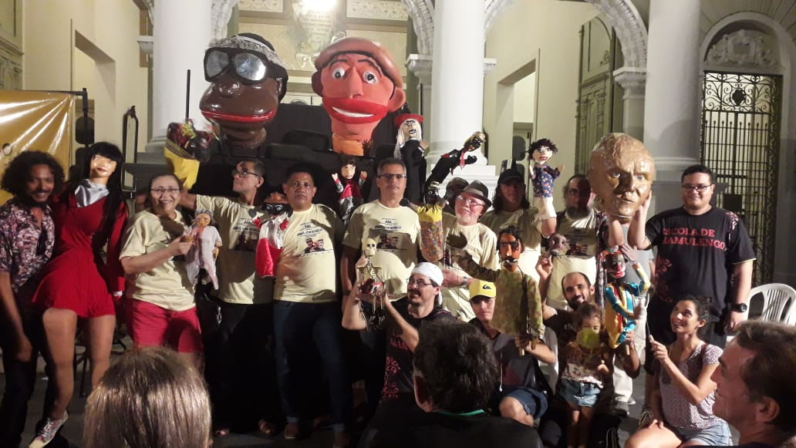
ABRIL COM BONECOS 2019
THEATRO JOSÉ DE ALENCAR

